Slide 1
Koa2

Slide 2
什么是koa2？
Koa 是一个新的 web 框架
由 Express 幕后的原班人马打造
Koa 通过 node.js 实现了一个
十分具有表现力的 HTTP 中间件框架
Notes:
koa2使用了ES7的语法，所以使用时请升级Node版本到最新
在 Nodejs 里面，我们可以拿文件读写为例，Koa 只是一个上层的 web 应用服务框架而已，它所有与操作系统之家的沟通能力，都建立在 Node.js 整个的通信服务模型的基础之上，Nodejs 提供了 filesystem 也就是 fs 这个模块，模块中提供了文件读写的接口，比如 readFile 这个异步的接口，它就是一个典型的异步 IO 接口，反之 readFileSync 就是一个阻塞的同步 IO 接口，以这个来类推，我们站在上层的 web 服务这个层面，就很容易理解 Node.js 的异步非阻塞模型，异步 IO 能力。

Slide 3
Koa2 主要学习什么
异步函数 Async Function
以及 Koa2 的应用上下文 ctx 的常用 API（也即它的能力）
HTTP 上下文对象 context(ctx)
HTTP 请求对象 request(req)
HTTP 响应对象 response(res)
Koa 中间件 middlewares
koa-compose 工具函数的递归特征
中间件执行的进出顺序和用法
Notes:
Koa 是基于新的语法特性，实现了 Promise 链传递，错误处理更友好，Koa 不绑定任何中间件，是干干净净的裸框架，需要什么就加什么，Koa 对流支持度很好，通过上下文对象的交叉引用让内部流程与请求和响应串联的更紧凑

Slide 4
如何使用
首先 下载好相关的依赖
如果使用最基本的功能 我们只需要执行
npm i koa –D
然后创建一个 js文件 例如 app.js
const koa = require(‘koa’);
就可以开始写各个demo了

Slide 5
Hello world
const koa = require('koa’);
app.use(async ctx =>{
ctx.body = 'hello world’
})
app.listen(3000)
Notes:
Koa 提供一个 Context 对象，表示一次对话的上下文（包括 HTTP 请求和 HTTP 回复）。通过加工这个对象，就可以控制返回给用户的内容。
如果 不提供 context 则是没有内容返回用户的
上面代码中，main函数用来设置ctx.response.body。然后，使用app.use方法加载main函数。
你可能已经猜到了，ctx.response代表 HTTP Response。同样地，ctx.request代表 HTTP Request。
Ctx.body 代表什么呢?
运行这个 demo。
每次当我打出 hello world 时候我感觉拥有了世界

Slide 6
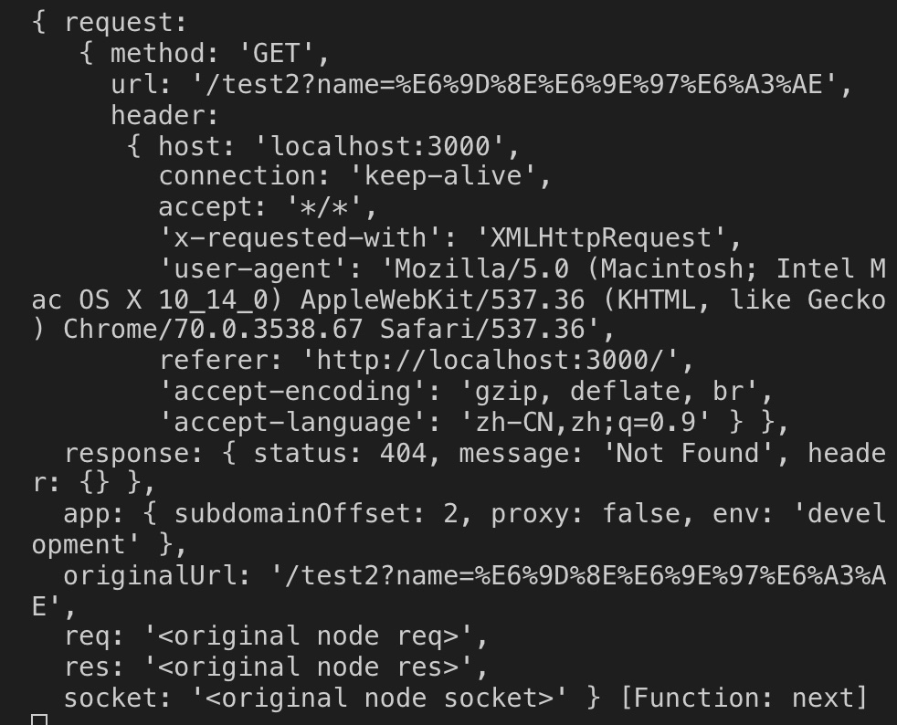
Ctx里面都有什么？
这货上面有很多引用，最核心的是 request 和 response
在 Koa 里面，把它俩都集中到 ctx 里面进行管理，分别通过 ctx.request 和 ctx.reponse 进行直接访问

Slide 7
静态资源托管
一个服务端应用程序，是可以托管静态资源的。
通过 const static = require('koa-static’);
提供的一个 库可以快速简单的托管静态资源
安装 npm i koa-static –d
使用起来很简单
const staticPath = './build'
app.use(static(
path.join( __dirname, staticPath)
))
Notes:
koa-static会拦截请求路径进行处理 如果不是静态文件将会返回http404，两个中间件同时使用时应该先执行router中间件避免请求被static拦截处理

Slide 8
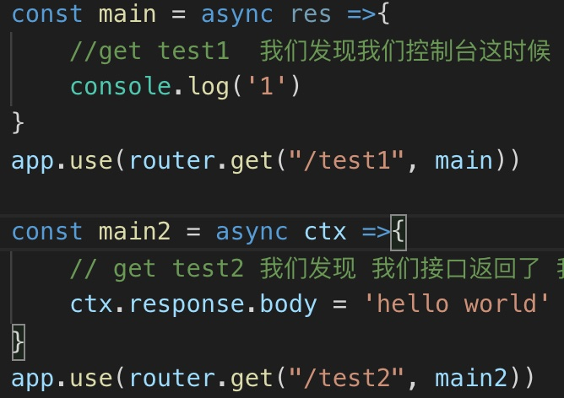
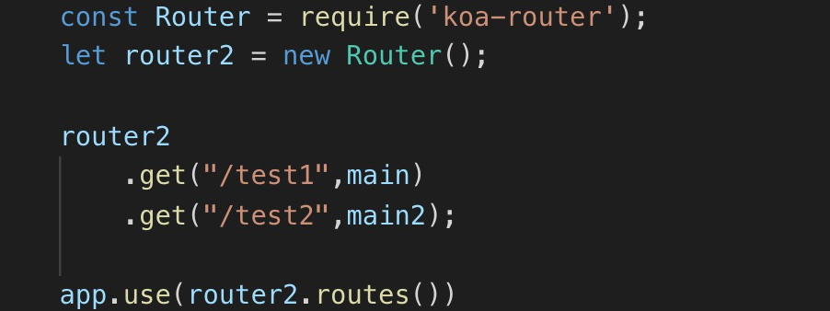
路由 koa-route && koa-router
同样 npm i koa-route –D
const router = require('koa-route’);
就可以使用了
第一种写法 最基本功能实现
这个是官方的写起来只能一个个的写
接下来使用 koa-router 这个支持其他的写法
基本用法是一样的
同样下载 npm I koa-router -D

Slide 9
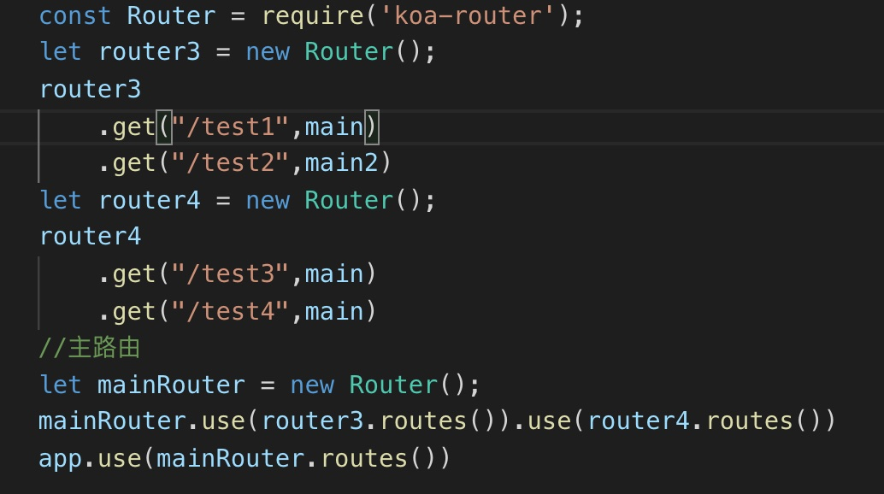
路由 koa-route && koa-router
链式写法分类

Slide 10
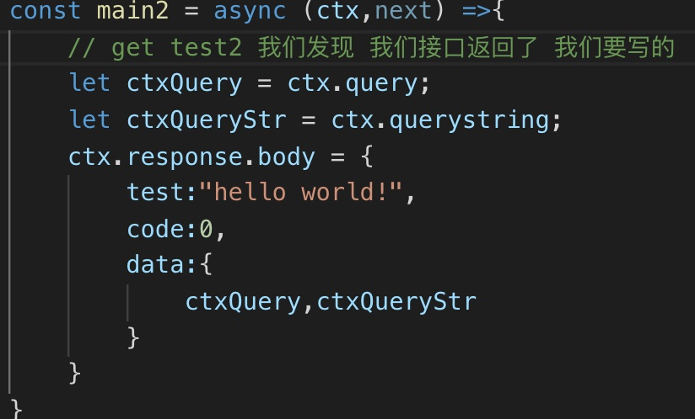
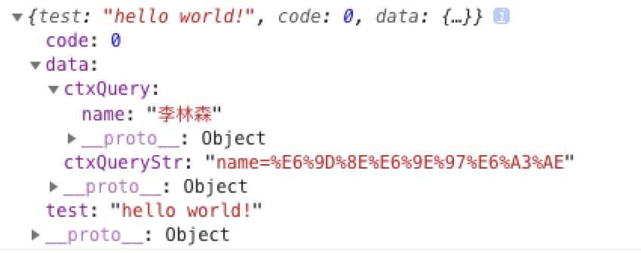
如何获取用户发送的信息
ctx.cookies 还可以用来读取 cookies 信息

Slide 11
重定向
a
B
例如登陆验证，验证成功后直接由后台做页面跳转
Notes:
有些场合，服务器需要重定向（redirect）访问请求。比如，用户登陆以后，将他重定向到登陆前的页面。ctx.response.redirect()方法可以发出一个302跳转，将用户导向另一个路由。

Slide 12
中间件
定义:处在 HTTP Request 和 HTTP Response 中间，用来实现某种中间功能
中间件栈:(栈)顾名思义就是多个的意思，多个中间件会形成一个 栈 以 先进后出的顺序执行
最外层的中间件首先执行。
调用next函数，把执行权交给下一个中间件。
...
最内层的中间件最后执行。
执行结束后，把执行权交回上一层的中间件。
...
最外层的中间件收回执行权之后，执行next函数后面的代码。
请看 demo 6 输出的结果做出猜想
Notes:
Koa 所有的功能都是通过中间件实现的，前面例子里面的main也是中间件。每个中间件默认接受两个参数，第一个参数是 Context 对象，第二个参数是next函数。只要调用next函数，就可以把执行权转交给下一个中间件。

Slide 13
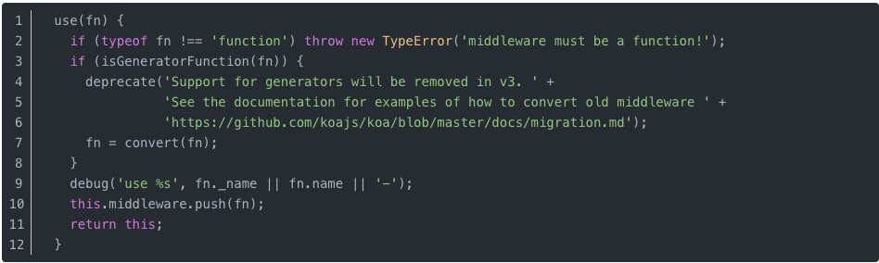
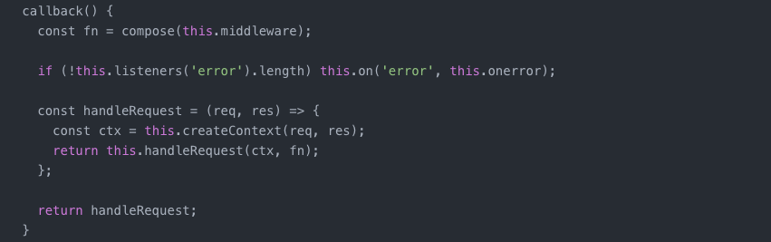
Use() 是什么？
Notes:
这个函数的作用在于将调用 use(fn) 方法中的参数（不管是普通的函数或者是中间件）都添加到 this.middlware 这个数组中。
在 Koa2 中，还对 Generator 语法的中间件做了兼容，使用 isGeneratorFunction(fn) 这个方法来判断是否为 Generator语法，并通过 convert(fn) 这个方法进行了转换，转换成 async/await 语法。然后把所有的中间件都添加到了 this.middleware ,最后通过 callback() 这个方法执行
generator（生成器）是ES6标准引入的新的数据类型。一个generator看上去像一个函数，但可以返回多次。
从源码中我们看到 我们每当用一次 use（） 就是把我们 这个 js文件需要 koa 执行的函数 push进去 最后在执行。

Slide 14
中间件合成
如果没次我们写中间件的时候都用次 app.use()难免就会显得很lou
而有一个插件可以解决这个问题
koa-compose
安装方法
npm I koa-compose –D
使用 请看
Dome 7

Slide 15
错误处理
要想项目写的快首先得学会处理各种错误
如果在代码运行中发送错误，我们要把错误信息返回给用户，我们通过可以这写
ctx.throw(500);
ctx.response.status = 404;
App.on(‘error’,(err,ctx)=>{
---------})

Slide 16
处理错误的 中间件
为了方便处理错误，最好使用try...catch将其捕获。但是，为每个中间件都写try...catch太麻烦，我们可以让最外层的中间件，负责所有中间件的错误处理。
请看demo 9
如果我们使用 try…catch 和 on(‘error’)一起的话 那么如果 错误被 try catch 捕获 ，就不会触发error 这时，必须手动调用 ctx.app.emit() 去释放这个错误
Notes:
那里是最外层的中间件，及按照执行顺序就是最底下的执行

Slide 17
koa-body 表单 插件
const koaBody = require('koa-body’);
用来上传表单信息 ,文件上传
//demo 10

Slide 18
什么是mongodb
其实大家都应该听说过，如果开发过微信小程序云 也应该会接触了，db
MongoDB 将数据存储为一个文档，数据结构由键值(key=>value)对组成。MongoDB 文档类似于 JSON 对象。字段值可以包含其他文档，数组及文档数组。

Slide 19
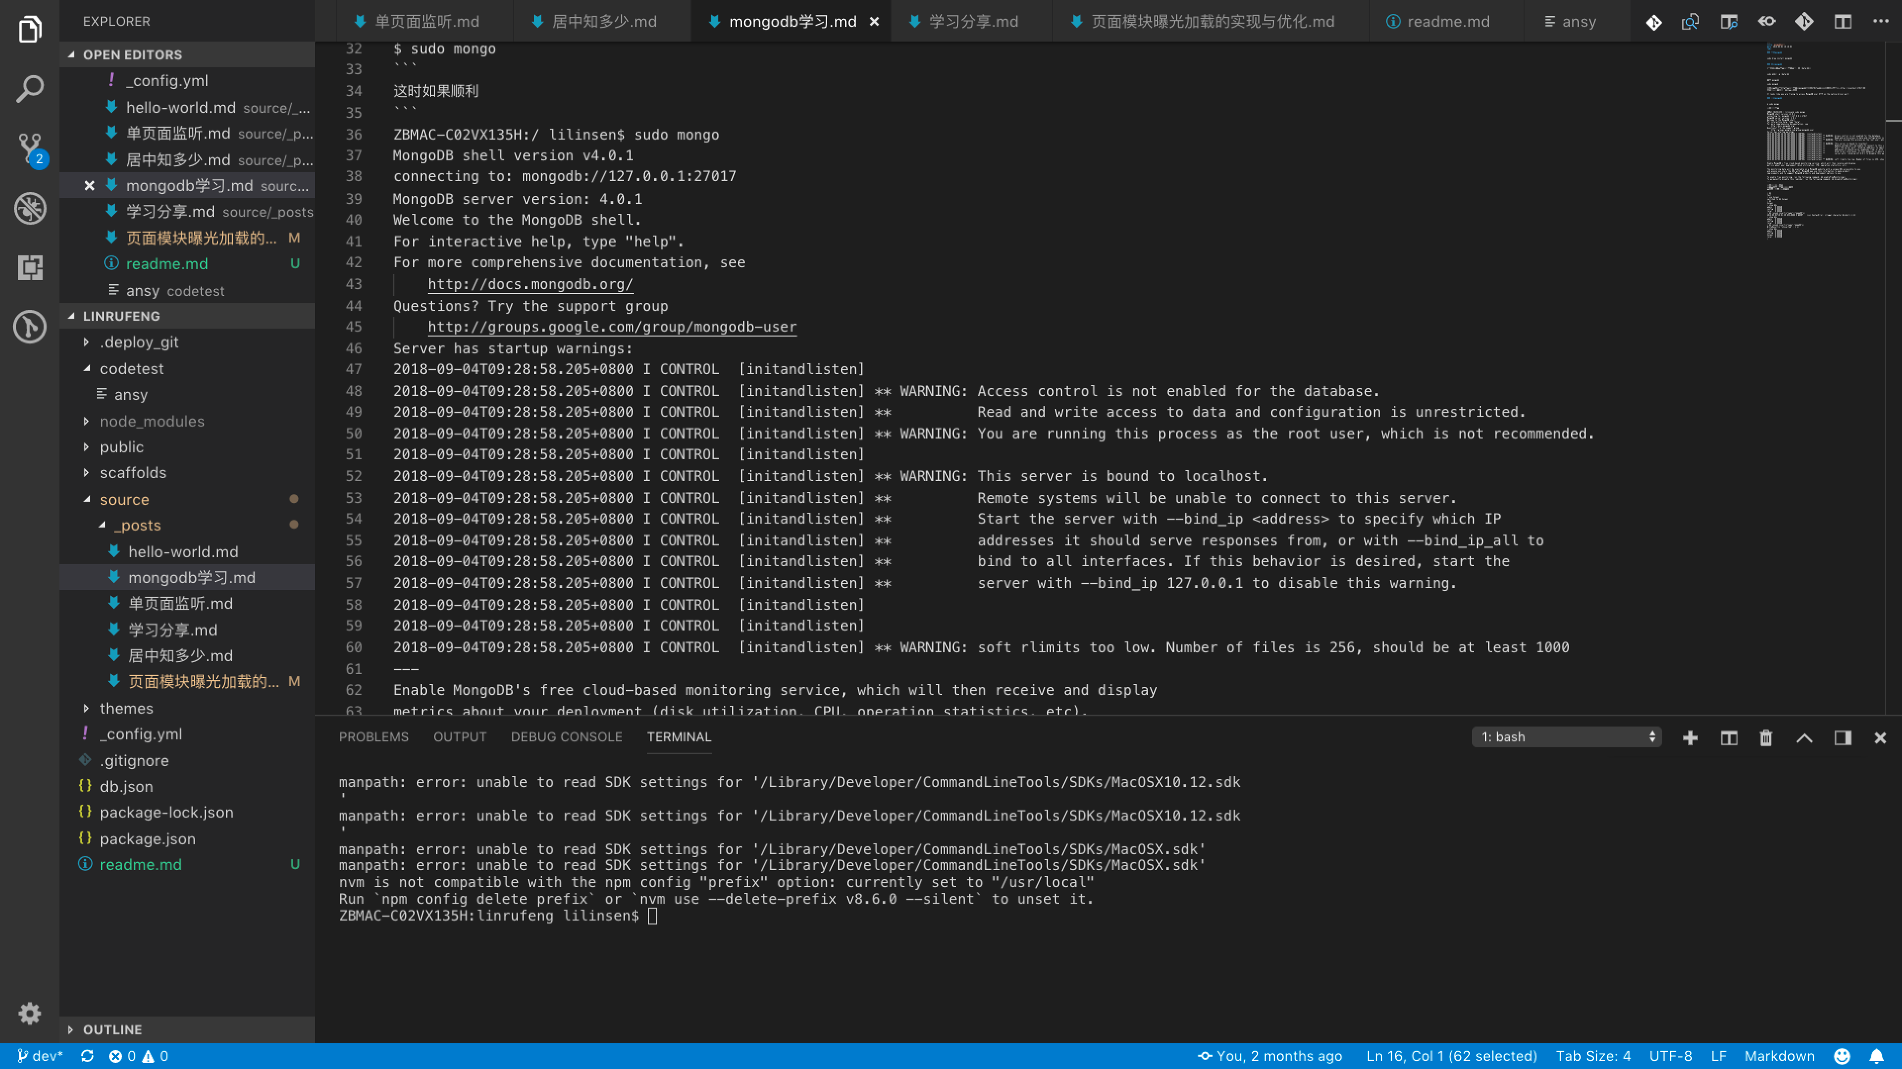
Mongodb 与 koa 链接
这里我使用的
// // const monk = require('monk’);
链接数据库
在链接数据库之前 我们需要启动数据库。
```
sudo mkdir -p /data/db
```
启动 mongodb
```
sudo mongod
```
如果一切顺利呢就可以看到右侧的一坨东西：
当然还可以使用可视化工具
Notes:
这样db 就启动了 ，因为我没有安装可视化工具大家就看命令行吧

Slide 20
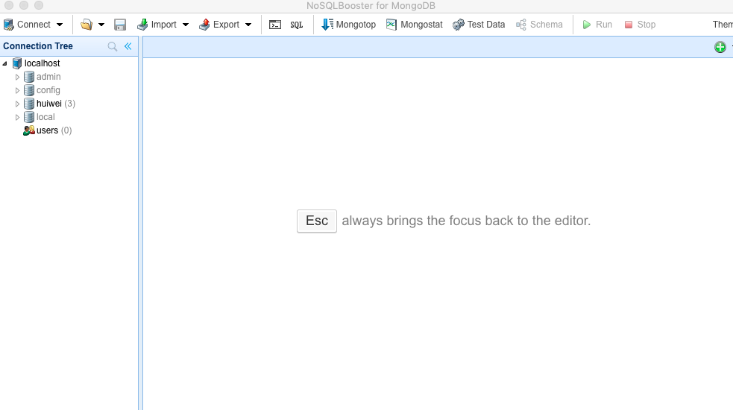
NOSQLBooster for mongo dB

Slide 21
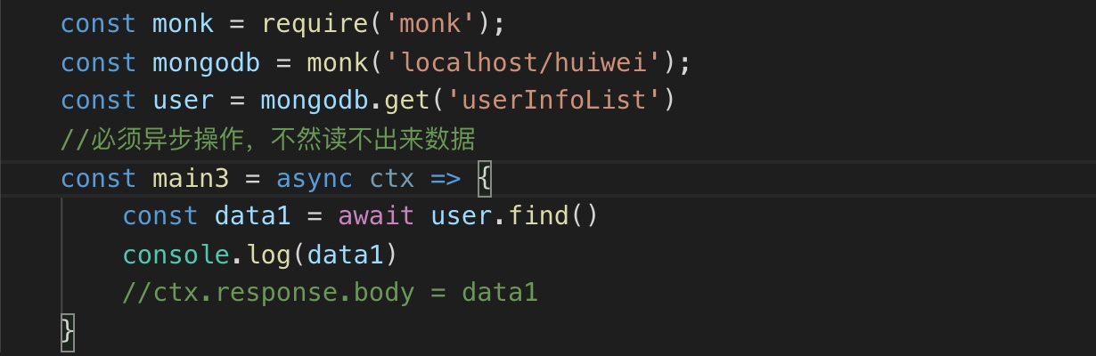
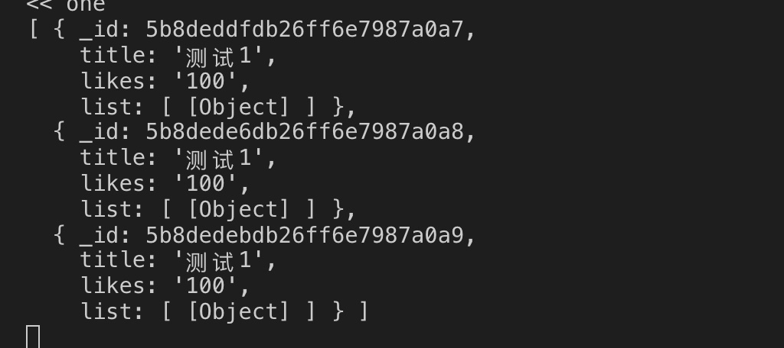
Mongodb 与 koa 链接 并查出来
Notes:
可以看到我们在控制台已经打印了，那么我们怎么在接口里面返回呢？

Slide 22
通过 koa-router 插入数据并返回插入后的所有数据
MongoDB 使用 insert() 或 save() 方法向集合中插入文档
我们使用的 monk插件
插入唯一索引
db.counters.insert({_id:"productid",sequence_value:1})
批量插入
collection.insert（）
//见 demo 12

